Slide 1



Програмна система для керування завданнями Tasky
Прядко Максим Андрійович, ПЗПІ-23-4
Керівник: доц. каф. ПІ, Колесников Дмитро
Олегович
8 червня 2026

Slide 2
Мета роботи
Мета: проєктування та розробка веб-системи Tasky для командного керування завданнями, створення завдань, призначення виконавців, встановлення пріоритетів і дедлайнів, а також керування ролями учасників команди.
Актуальність: невеликі команди часто зберігають завдання, домовленості та дедлайни в різних чатах, таблицях або нотатках, що призводить до втрати контексту й ускладнює контроль виконання. Tasky вирішує цю проблему через єдиний робочий простір для команд, проєктів і завдань, підтримку відповідальних виконавців, дедлайнів та контрольованого доступу до командних даних.
2

Slide 3
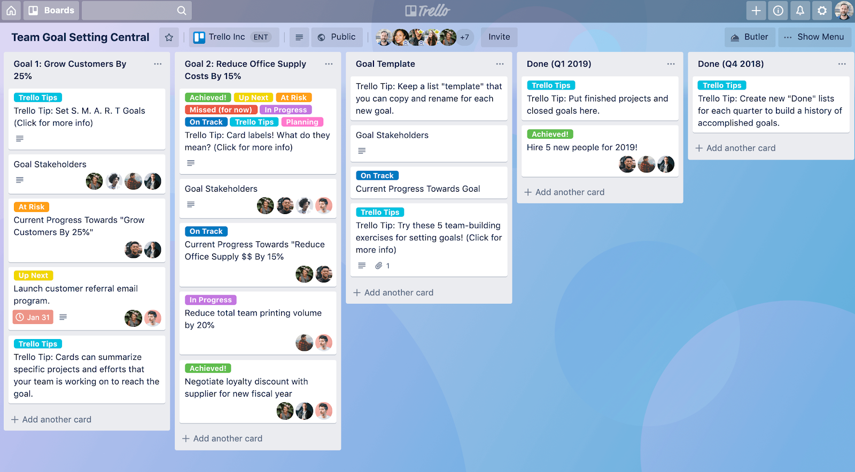
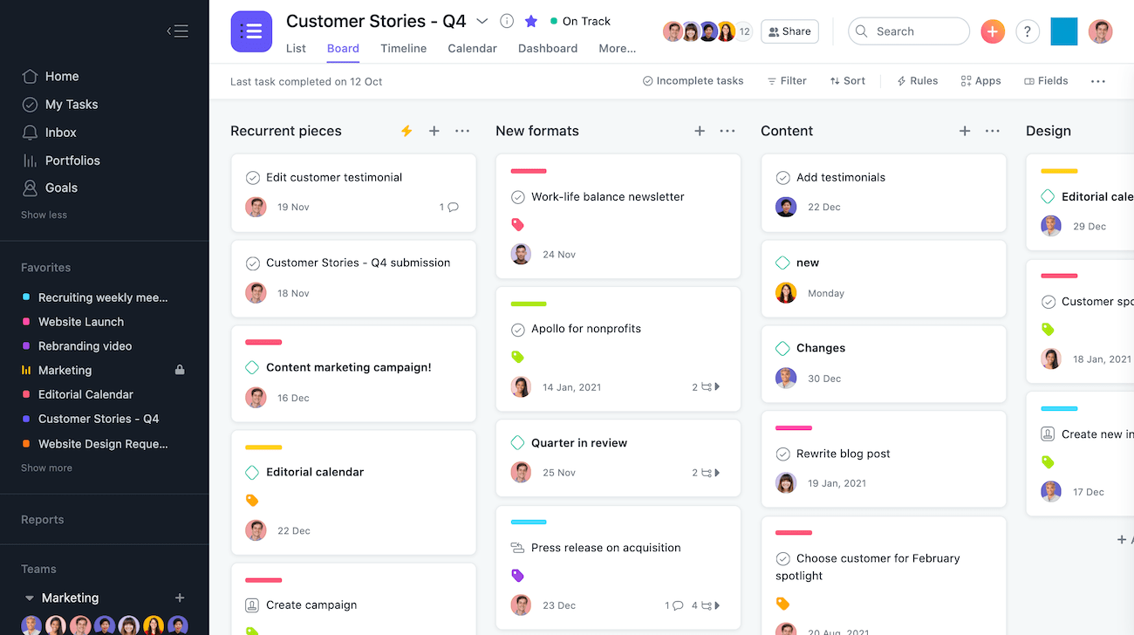
Аналіз проблеми (аналіз існуючих рішень)
Trello
Asana
3

Slide 4
Постановка задачі та опис системи
провести аналіз предметної галузі командного керування завданнями, визначити проблеми невеликих команд та порівняти аналоги системи;
сформувати функціональні й нефункціональні вимоги до веб-системи Tasky;
спроєктувати архітектуру клієнт-серверної системи з backend-частиною на ASP.NET Core Web API та frontend-частиною на React TypeScript;
розробити структуру реляційної бази даних для команд, користувачів, проєктів, завдань, запрошень, ролей, коментарів, міток і вкладень;
реалізувати основні сценарії системи: реєстрацію, створення команд, запрошення учасників за username, створення завдань, призначення виконавців, встановлення пріоритетів і дедлайнів, а також перевірку прав доступу.
4

Slide 5



Вибір технологій розробки
Вибір технологій розробки
Клієнтська частина
Серверна частина
Автентифікація та IDE
React
TypeScript
Vite
Tailwind CSS
React Router DOM
ASP.NET Core .NET 8
Entity Framework Core
MS SQL Server
JWT
Visual Studio 2022
Visual Studio Code
GitHub
5
5

Slide 6
Архітектура створенного програмного забезпечення
Система Tasky побудована за клієнт-серверною архітектурою. У браузері користувача працює React SPA, яка надсилає HTTP-запити до ASP.NET Core Web API. Серверна частина обробляє бізнес-логіку, перевіряє права доступу та взаємодіє з MS SQL Server через Entity Framework Core.
Опис ключових компонентів
Frontend – інтерфейс користувача для роботи з командами, проєктами, завданнями та запрошеннями;
Tasky.Api – точка входу для HTTP-запитів, контролери, маршрутизація, JWT-автентифікація та Dependency Injection;
Tasky.Application – прикладна логіка, DTO, сервіси, перевірка прав менеджера, створення запрошень і призначення виконавців;
Tasky.Domain – основні сутності системи: користувачі, команди, проєкти, завдання, ролі, коментарі, мітки та вкладення;
Tasky.Infrastructure – робота з базою даних, конфігурації Entity Framework Core, міграції та зовнішні сервіси.
6

Slide 7
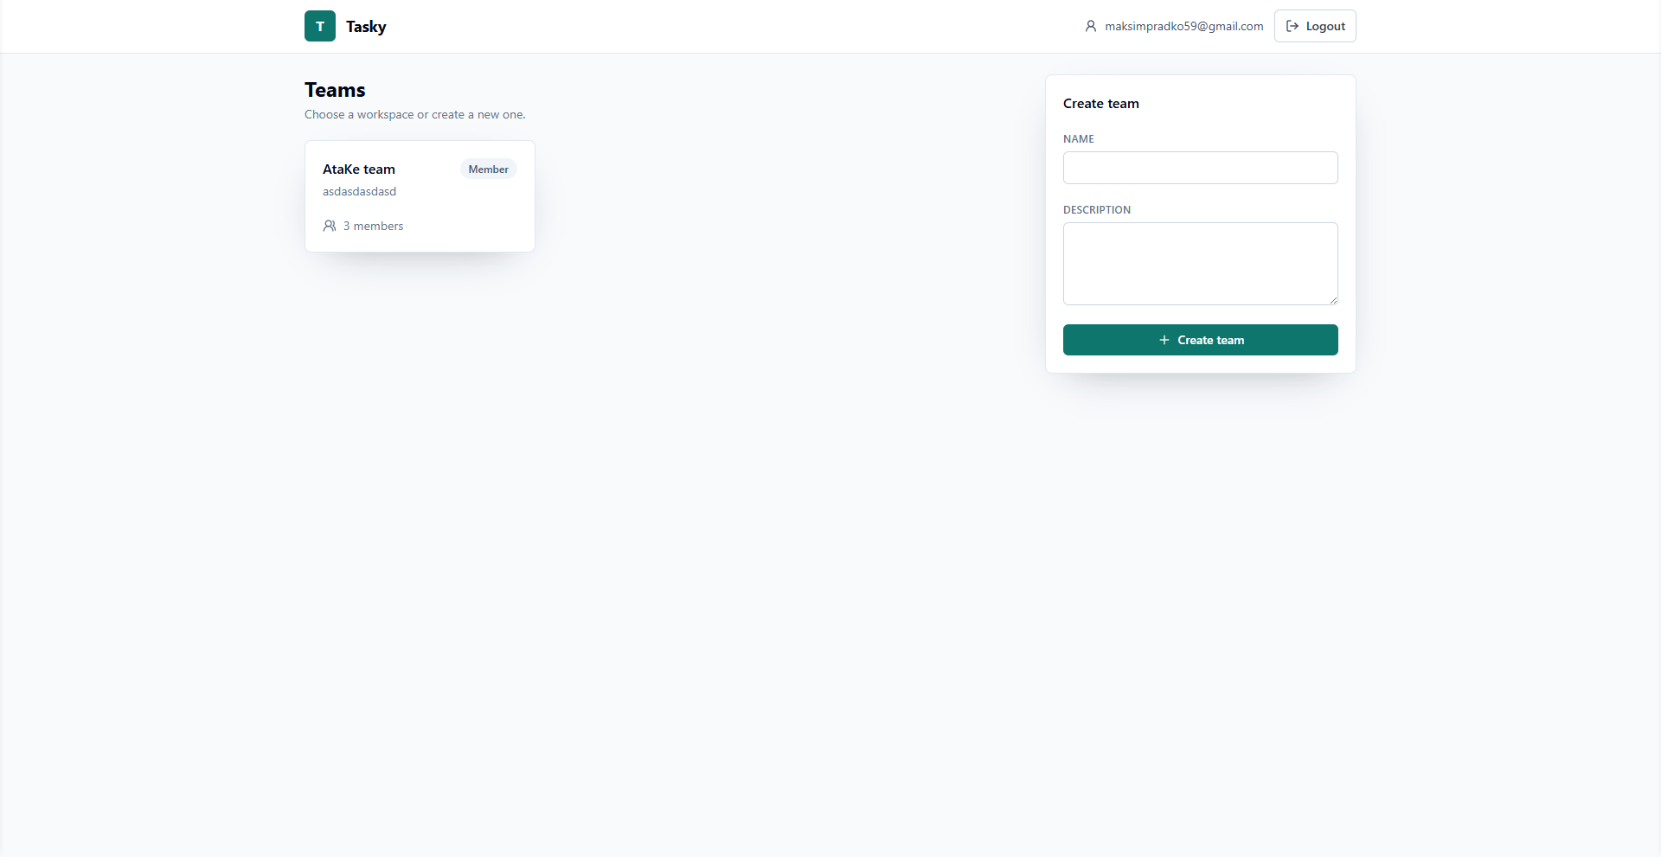
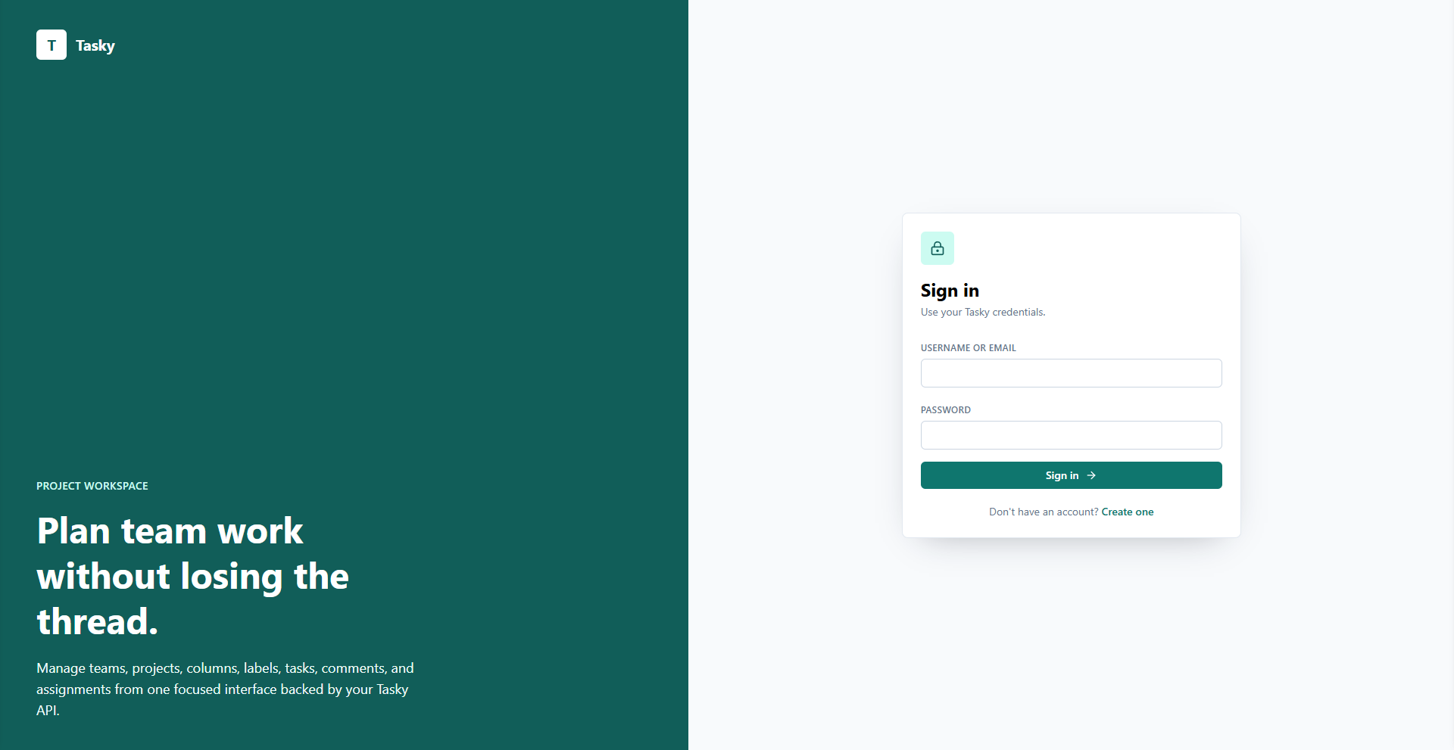
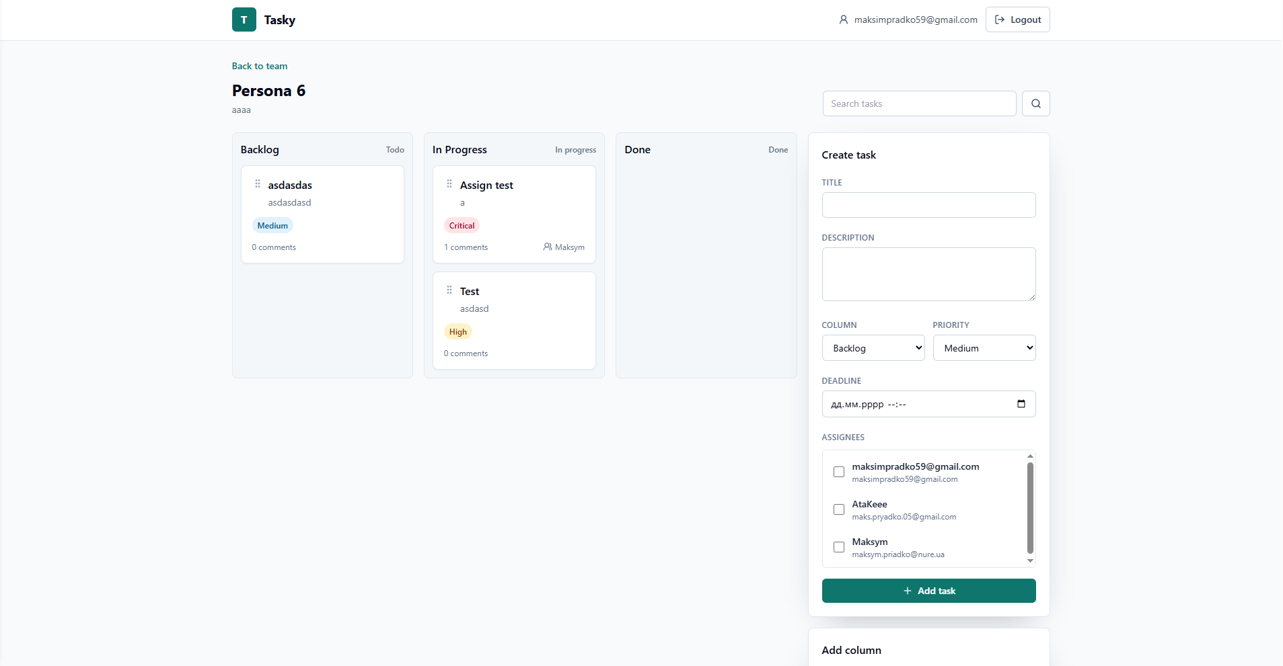
Дизайн системи
7

Slide 8
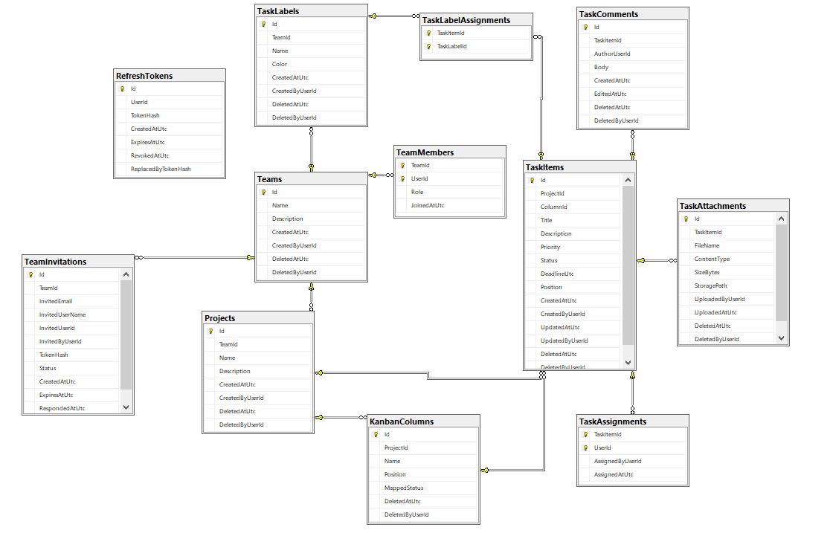
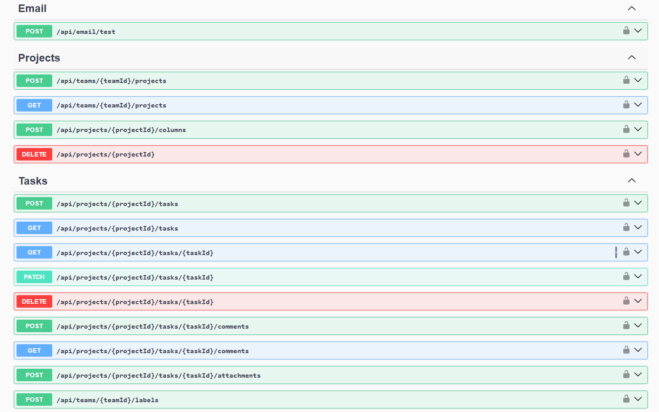
Приклад реалізації
8

Slide 9
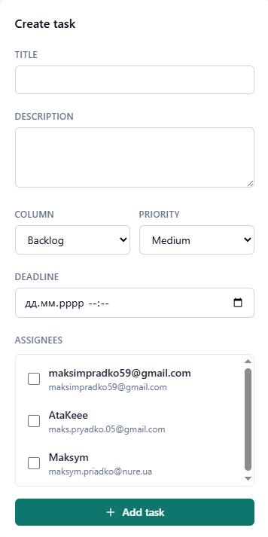
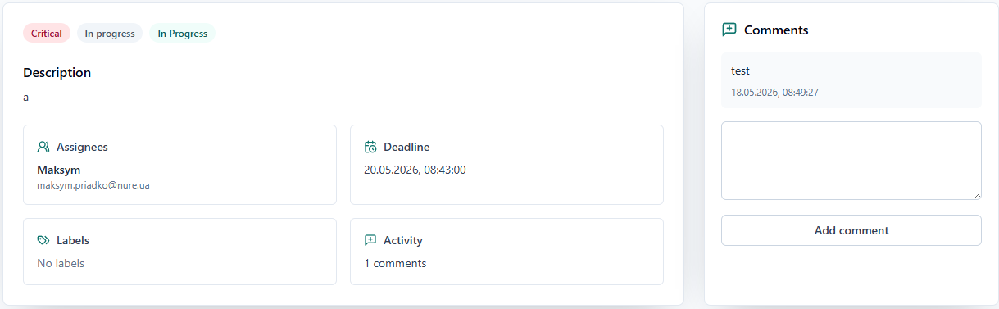
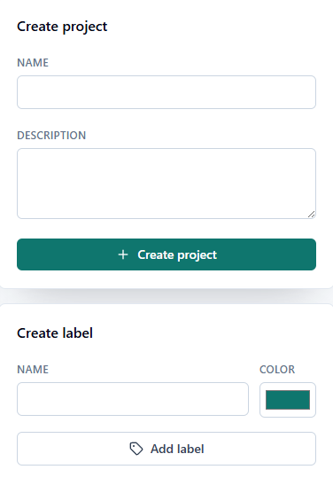
Інтерфейс користувача
9

Slide 10
Подальший розвиток системи
• додавання email-сповіщень про запрошення та дедлайни; • інтеграція календаря для планування задач; • покращення UI/UX та адаптація під мобільні пристрої; • додавання фільтрації задач.
10

Slide 11
Підсумки
• здійснено аналіз предметної галузі командного керування завданнями та розглянуто аналоги: Trello, Jira, Asana і GitHub Projects;
• визначено вимоги до системи Tasky, зокрема реєстрацію користувачів, створення команд, запрошення учасників за username, роботу із завданнями, пріоритетами та дедлайнами;
• спроєктовано клієнт-серверну архітектуру системи з розділенням на frontend, backend, прикладну логіку, доменну модель та інфраструктурний рівень;
• розроблено структуру бази даних для зберігання користувачів, команд, проєктів, завдань, запрошень, ролей, коментарів, міток і вкладень;
• реалізовано веб-систему Tasky на основі ASP.NET Core Web API, Entity Framework Core, MS SQL Server, React, TypeScript, Vite та Tailwind CSS;
• проведено тестування основних сценаріїв роботи системи: автентифікації, створення команд, запрошення учасників, створення завдань, призначення виконавців і перевірки прав доступу.
11

